Slide 1

ЛЕКЦІЯ 4

Slide 2
КРИПТОГРАФІЯ З ВІДКРИТИМ КЛЮЧЕМ

Slide 3
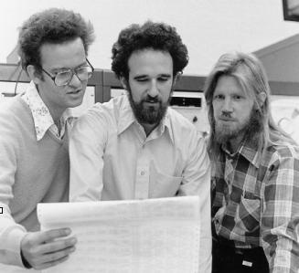
Історія систем з відкритим ключем
Ідея криптографії з відкритим ключем вперше з'явилася в 1976 р. в революційній роботі Діффі і Хеллмана «Нові напрямки в криптографії».

Slide 4
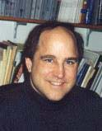
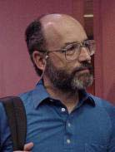
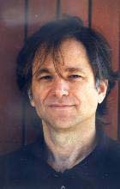
Історія систем з відкритим ключем
Але тільки через рік була опублікована перша (і найбільш успішна) криптосистема з відкритим ключем, а саме RSA.

Slide 5
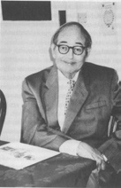
Історія систем з відкритим ключем
Однак наприкінці 1990-х років з'ясувалося, що в 1969 році, більш ніж за п'ять років до публікації основної роботи Діффі і Хеллмана, Джеймс Елліс, який працює у центрі зв'язку Британського уряду (GCHQ), відкрив концепцію криптографії з відкритим ключем (або несекретного шифрування , як він її називав) як засіб вирішення проблеми розподілу ключів.

Slide 6
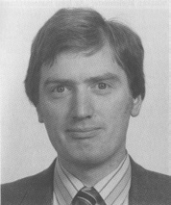
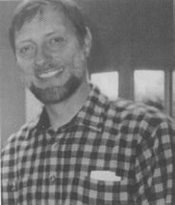
Історія систем з відкритим ключем
Проблема створення працюючого алгоритму шифрування з відкритим ключем була вирішена новим співробітником GCHQ на ім'я Кліффорд Кокс в 1973 році. Протягом одного дня Кокс розробив систему, яка по суті, є алгоритмом RSA, за чотири роки до Ривеста, Шаміра і Адлемана. У 1974 році інший службовець GCHQ, Малькольм Вільямсон, винайшов концепцію алгоритму (обміну ключем) Діффі-Хеллмана.

Slide 7
Основні принципи
У симетричній криптографії кожна зі сторін повинна мати копію загального секретного ключа, що створює складну проблему управління ключами.
У криптосистемах з відкритим ключем використовуються два ключа: відкритий і секретний.

Slide 8
Основні принципи
Відкритий ключ може бути опублікований в довіднику поряд з ім'ям користувача. В результаті будь-хто може зашифрувати з його допомогою свій лист і послати закриту інформацію власнику відповідного секретного ключа.
Розшифрувати надіслане повідомлення зможе тільки той, у кого є секретний ключ. Більш точно, мають місце перетворення :
повідомлення + відкритий ключ Аліси = шифротекст
шифротекст + відкритий ключ Аліси = повідомлення.

Slide 9
Основні принципи
Причина працездатності таких криптосистем: існує односторонній математичний зв'язок між відкритим і секретним ключами, тому:
а) інформація про відкритий ключ ніяк не допомагає відновити секретний,
б) володіння секретним ключем забезпечує можливість розшифровувати повідомлення, зашифровані відкритим ключем.

Slide 10
Одностороння функція
Таким чином, необхідно знайти математичне перетворення, для якого було б складно знайти обернене (без знання спеціальної секретної інформації) на стадії розшифрування.
Перетворення, що володіє вказаною властивістю, називається односторонньою функцією або функцією-пасткою, оскільки в її двері увійти легко (зашифрувати дані), а ось вийти без ключа досить проблематично.

Slide 11

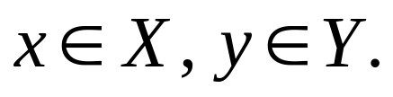
Односторонні функції
(неформальне визначення)
Односторонньою називається функція яка має дві властивості:
а) існує поліноміальний алгоритм обчислення значень F(x);
б) не існує поліноміальною алгоритму інвертування функції F (тобто розв’язання рівняння F(x) = у відносно x,
Питання про існування односторонніх функцій поки що відкрите.

Slide 12




Односторонні функції
(неформальне визначення)
Функцією з секретом k (функція-пастка) називається функція , яка залежить від параметра k і має три властивості:
а) існує поліноміальний алгоритм обчислення значення для будь-яких k і х;
б) не існує поліноміальною алгоритму інвертування при невідомому k;
в) існує поліноміальний алгоритм інвертування при відомому k.

Slide 13
Приклади односторонніх функцій
Гіпотеза про існування односторонніх функцій:
задача розкладання цілих чисел на множники, проблема обчислення дискретних логарифмів, обчислення квадратних коренів за модулем складеного числа.
Однак вони є односторонніми тільки в обчислювальному відношенні, тобто маючи великі комп'ютерні потужності, до них цілком можна знайти обернені, причому швидше, ніж знайти секретний ключ в результаті повного перебору.

Slide 14
Застосування односторонніх функцій
Застосування односторонніх функцій в криптографії дозволяє:
організувати обмін шифрованими повідомленнями з використанням тільки відкритих каналів зв'язку, тобто відмовитися від секретних каналів зв'язку для обміну ключами;
включити в завдання розшифрування шифру складну математичну задачу і тим самим підвищити стійкість шифру;
розв’язувати нові криптографічні завдання, відмінні від шифрування (електронний цифровий підпис та ін.).

Slide 15
Розподіл ключів
Діффі-Хеллмана-Меркля
Протокол дозволяє двом сторонам досягти угоди про секретний ключ по відкритому каналу зв'язку без попередньої особистої зустрічі. Його стійкість ґрунтується на складнообчислювальній проблемі дискретного логарифмування в скінченій абелевій групі А.
У своїй роботі автори пропонували використовувати групу А = GF(р), але на сьогоднішній день багато ефективних версій цього протоколу беруть за основу групу еліптичної кривої. Такі версії позначають абревіатурою EC-DH, що виникла від скорочень англійських термінів: Elliptic Curve і Diffie-Hellman.

Slide 16
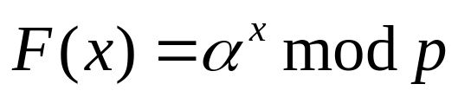


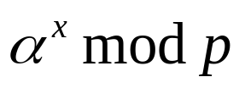
Ідея відкритого розподілу ключів
р - велике просте число, х – довільне натуральне число, - деякий примітивний елемент поля GF(p) (числа р і вважаються загальнодоступними).
Як відомо, інвертування функції , тобто дискретне логарифмування, є складною математичною задачею.

Slide 17
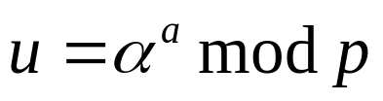

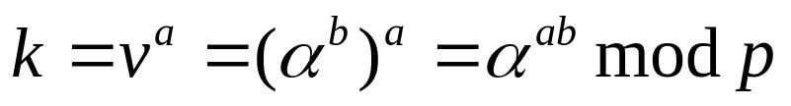
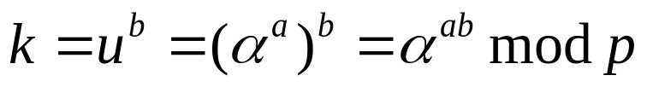
Ідея відкритого розподілу ключів
Протокол розроблення загального ключа.
Аліса і Боб незалежно один від одного випадково вибирають по одному натуральному числу - a і b.
Ці елементи вони тримають в секреті. Далі кожен з них обчислює новий елемент : і
Потім вони обмінюються цими елементами через канал зв'язку. Тепер Аліса, отримавши v і знаючи свій секретний елемент а, обчислює новий елемент:
Аналогічно робить Боб:

Slide 18
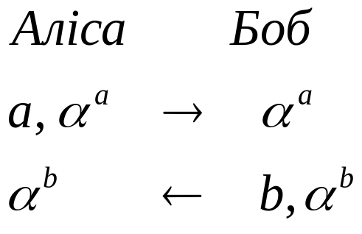
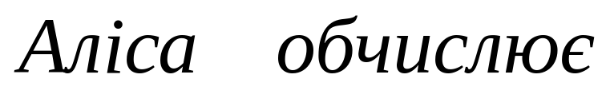
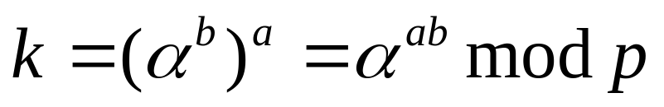
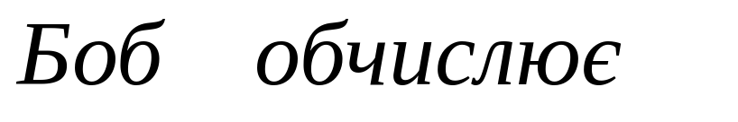
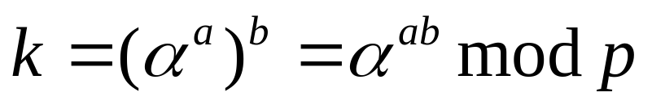
Ідея відкритого розподілу ключів

Slide 19
Ідея шифрування з відкритим ключем
Аліса хоче отримувати шифровані повідомлення, тому вона вибирає якусь функцію-пастку з секретом k ,повідомляє всім зацікавленим (наприклад, публікує) опис функції (відкритий ключ) в якості свого алгоритму шифрування , але при цьому значення секрету k (закритий ключ) вона нікому не повідомляє і тримає в секреті.

Slide 20
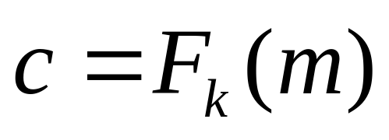
Ідея шифрування з відкритим ключем
Якщо тепер користувач Боб хоче послати Алісі захищену інформацію m , то він обчислює і посилає c по відкритому каналу Алісі

Slide 21

Ідея шифрування з відкритим ключем
Оскільки Аліса для свого секрету k вміє інвертувати , тo вона обчислює m по отриманому c. Ніхто інший не знає k і тому в силу властивості функції з секретом не зможе за поліноміальний час по відомому шифрованому повідомленню обчислити захищену інформацію m.

Slide 22
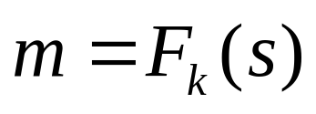
Ідея цифрового підпису
Нехай Алісі необхідно підписати повідомлення m.
Вона, знаючи секрет k, знаходить таке s, що , і разом з повідомленням m надсилає s Бобу в якості свого цифрового підпису.
Підписане повідомлення –пара (m,s)

Slide 23
Ідея цифрового підпису
Боб зберігає s як доказ того, що Аліса підписала повідомлення m.

Slide 24
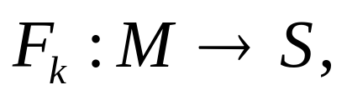

Ідея цифрового підпису
Повідомлення, підписане цифровим підписом, можна представити як пару (m, s), де m — повідомлення, s — розв’язок рівняння
де - функція з секретом, вона відома всім абонентам,які взаємодіють між собою.

Slide 25
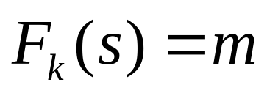
Властивості цифрового підпису
Підписати повідомлення m (розв’язати рівняння ) може тільки абонент, якому відомий даний секрет k:
іншими словами, підробити підпис неможливо.

Slide 26


Властивості цифрового підпису
Перевірити справжність підпису може будь-який абонент, що знає відкритий ключ, тобто саму функцію , для цього перевіряється рівність при відомих s і m.

Slide 27
Властивості цифрового підпису
при виникненні суперечок відмовитися від підпису неможливо в силу того, що підробити її неможливо.

Slide 28
Властивості цифрового підпису
Підписані повідомлення (m,s) можна, не побоюючись шкоди, пересилати по будь-яких каналах зв'язку.

Slide 29
Недоліки
  Високі обчислювальні витрати
  Вирішення: застосування алгоритмів симетричного шифрування.
  відсутня пряма можливість аутентифікації ключового обміну

Slide 30
ДЯКУЮ ЗА УВАГУ!

